Slide 1

Faaliyete Göre Ürünlerin
İstatistiki Sınıflaması
Statıstıcal Classıfıcatıon of Products by Actıvıty (CPA)
Dr.Öğr.Üyesi Serpil Aydın

Slide 2

CPA olarak bilinen faaliyete göre ürünlerin istatistiksel sınıflandırması, ürünlerin (malların yanı sıra hizmetler) Avrupa Birliği (AB) düzeyinde sınıflandırılmasıdır. Ürün sınıflandırmaları, ortak özelliklere sahip ürünleri kategorize etmek için tasarlanmıştır. Bu tür ürünlerin üretimi, dağıtım ticareti, tüketimi, uluslararası ticareti ve nakliyesi ile ilgili istatistiklerin toplanması ve hesaplanması için temel sağlarlar.

Slide 3
CPA 2002
Seviye 1: (A`dan Q`ya) alfabetik kodlamayla belirlenen 17 kısım;
Seviye 2: iki haneli rakamlarla kodlanarak belirlenmiş 62 bölüm;
Seviye 3: üç haneli rakamlarla kodlanarak belirlenmiş 223 grup;
Seviye 4: dört haneli rakamlarla kodlanarak belirlenmiş 502 sınıf;
Seviye 5: beş haneli rakamlarla kodlanarak belirlenmiş 1146 alt sınıf;
Seviye 6: altı haneli rakamlarla kodlanarak belirlenmiş 2608 CPA başlıkları.

Slide 4
CPA 2008
Faaliyete Göre Ürün Sınıflaması (CPA), elemanlarının NACE’de tanımlanan faaliyetlerle ilişkili olarak gruplandırıldığı, Merkezi Ürün Sınıflaması (CPC)’ndan türetilen bir ürün sınıflamasıdır. CPA, ekonomik istatistiklerde (üretim, istihdam, ulusal hesaplar vb.) ve diğer istatistiki alanlarda yer alan ekonomik faaliyete dayalı ürünlere ilişkin verilerin toplanması ve sunulması için bir çerçeve sağlamayı amaçlamıştır.

Slide 5
CPA Rev. 2.1
CPA Rev. 2.1 sınıflaması, CPA 2008`in güncellenmiş versiyonudur. Bu versiyonda CPA’in genel özellikleri değişmeden kalmış ve NACE Rev.2 sınıflamasının yapısıyla tutarlılığı korumak için CPA’in dört basamaklı seviyesi değiştirilmemiştir. Sınıflamanın detayı arttırılarak 3142 alt kategoriden 3218 alt kategoriye çıkarılmıştır. Bu artışlar esas itibariyle Bölüm 72 (Bilimsel araştırma ve geliştirme hizmetleri)’nin yeniden yapılandırılması ve Kısım F (İnşaat)’nin İnşaat Tipleri Sınıflamasına (CC) uygun hale getirilmesinden kaynaklanmaktadır.

Slide 6
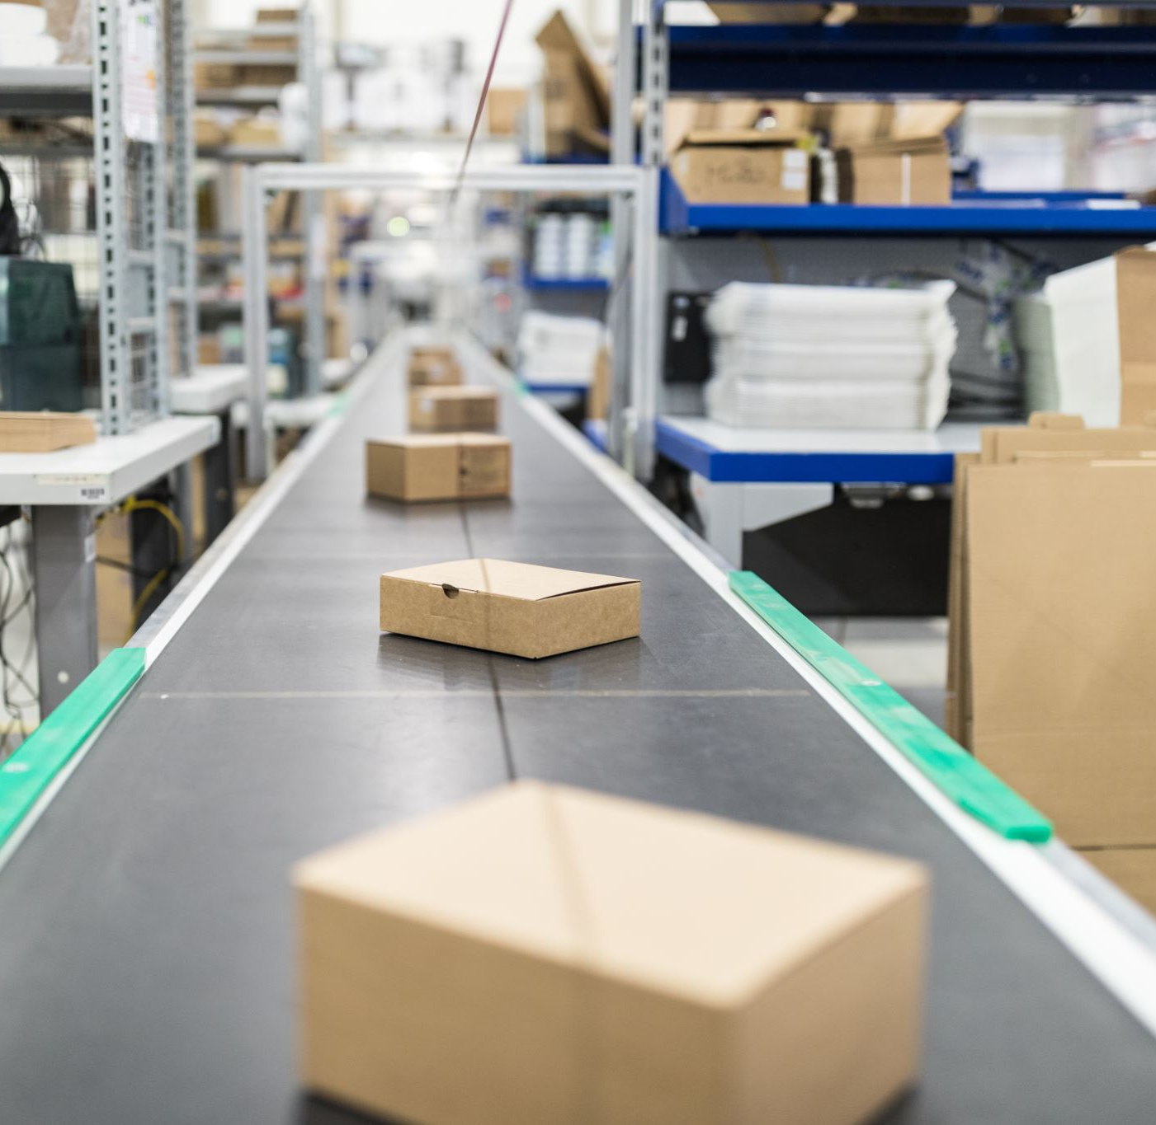
TANIM
Ürün = taşınabilir mal + taşınmayan mal + hizmetler
Mal bir talebi olan, üzerlerinde mülkiyet hakkı oluşturulan ve sahipliği piyasa işlemleriyle faaliyette bulunan kurumsal bir birimden diğerine aktarılabilen fiziksel objedir.
Hizmet üzerlerinde mülkiyet hakkı oluşturulamayan varlıklardır.

Slide 7
NACE, CPA ve PRODCOM ilişkisi
XX.XX | .YY | .ZZ
NACE
CPA
PRODCOM

Slide 8
KULLANILDIĞI TEMEL İSTATİSTİKİ UYGULAMALAR
Ulusal ve bölgesel hesaplarda
Input-output analizlerinde
Kısa dönem istatistikleri
Ürün verileri gerektiren diğer analizlerde
Mal ve hizmetler ile ilgili istatistiklerin karşılaştırılmasında temel bir çerçeve sağlamaktadır.

Slide 9
YAPISI ve KODLANIŞI
 |  | Örnek
1. Seviye | 21 Kısım | C
2. Seviye | 88 Bölüm | 10 Gıda ürünleri
3. Seviye | 261 Grup | 10.3 Meyve ve sebzeler, işlenmiş ve korunmuş
4. Seviye | 575 Sınıf | 10.31 Patates, işlenmiş ve korunmuş
5. Seviye | 1342 Kategori | 10.31.1 Patates, işlenmiş ve korunmuş
6. Seviye | 3142 Alt kategori | 10.31.11 Patates, dondurulmuş

Slide 10
YORUMLAMA KURAL ve ARAÇLARI (1/6)
Ortak ve tek bir yoruma ulaşmak için açıklayıcı notlar kullanılmalıdır.
KOD | TANIM | KAPSANANLAR | AYRICA KAPSANANLAR | KAPSANMAYANLAR
09.10.11 | Petrol ve doğalgaz çıkarımı için sondaj hizmetleri | - Sondaj ve sondaj kulesinin inşaası; "petrol kuyusunun açılması"; petrol ve gaz kuyusu borularının çimentolanması; kuyuların boşaltılması ve pompalanması; kuyuların çalıştırılması ve kapatılması vb. - Petrol ve gaz çıkarımı ile bağlantılı olarak gerçekleştirilen test sondajı. | - Petrol ve gaz sahalarında uzmanlaşmış yangınla mücadele hizmetleri, - Petrol ve gaz çıkartılması ile bağlantılı olarak gerçekleştirilen tetkik (araştırma) hizmetleri. | - Jeolojik, jeofizik ve ilgili araştırma ve danışmanlık hizmetleri, bkz. 71.12.3.

Slide 11
Farklı unsurlardan oluşan ürünlerde asıl unsur tanımlanmalıdır.
Örnek: paketlenmiş ve kullanım kılavuzu ilave edilmiş perakende satışa hazır mallar

Slide 12
Milli gelir konseptiyle uyumlu olarak üretim sürecinde girdi olarak kullanılan malzemenin üretici birime ait olup olmadığı belirlenmelidir.
14.13.22 | Erkekler veya erkek çocukları için takımlar ve kombine takımlar, tekstil kumaşlarından yapılmış (örgü (triko) veya tığ işi (kroşe) hariç
İkinci durumda, üretim biriminin çıktısı, girdi malzemelerine dahil edilen ve bu girdinin üzerinde gerçekleştirilen hizmettir ve taşerona bunun için ücret ödenir. Yani dış kaynak kullanımı söz konusudur.
14.13.99 | Dış giyim imalatının bir parçası olarak taşeronluk işlemleri

Slide 13
Her bir başlık ve alt başlık tamamlanmış ürüne ilave olarak tamamlanmamış veya bitirilmemiş ürünleri de kapsar. Bu tamamlanmamış veya bitirilmemiş ürün, tamamlanmış ya da bitirilmiş olan ürünün temel özelliğine sahiptir.
Örneğin henüz kendilerine elektrikli motor monte edilmemiş olan makine veya cihazlar; selesi veya lastiği olmayan bisikletler gibi

Slide 14
CPA’de doğrudan yer almayan bir mal veya hizmetin sınıflandırılmasında;
CPA’deki doğruluğu bilinen veya daha genel bir ifade için bakılan alt kategorisindeki benzer ürünlerden
İlişkili başka bir sınıflamadan
yararlanılabilir.
NACE Rev. 2
Kod | 10.84
Tanım | Baharat, sos, sirke ve diğer çeşni maddelerinin imalatı
Kapsam | Bu sınıf aşağıdakileri kapsamaktadır; - baharat, sos ve çeşni imalatı; • mayonez, • hardal unu ve tozu, • hazır hardal vb., - sirke imalatı.
Kapsam Dışı | Kapsam dışı olanlar; - baharat ürünlerinin yetiştirilmesi, bkz. 01.28.
Ayrıca Kapsama | Ayrıca bu sınıf aşağıdakileri de kapsamaktadır; - gıda tuzu elde etmek amacıyla tuzun işlenmesi, örneğin; iyotlu tuz.
CPA 2008; 10.84.12 Soslar; karışık baharat ve karışık çeşniler; hardal unu ve kaba hardal unu ve hazır hardal

Slide 15
CPA 2008 ve NACE Rev.2 FARKLILIKLARI
NACE ve CPA amaçları ve tanımları birbirinden farklı olan sınıflamalardır.
Kodlama farklılığı
CPA’de olup NACE’de bulunmayan bazı tanımlar (Atıklar, yan ürünler ve taşeronluk hizmetleri)

Slide 16
CPA 2008 ve NACE Rev.2 FARKLILIKLARI
CPA 2008 | CPA 2008 TANIM | NACE Rev.2 | NACE Rev.2 tanım
- | - | 01.50 | Karma çiftçilik
03.00 | Balık ve diğer balıkçılık ürünleri; su ürünleri; balıkçılık destek hizmetleri | 03.11 | Deniz balıkçılığı
 |  | 03.12 | Tatlı su balıkçılığı
 |  | 03.21 | Deniz ürünleri yetiştiriciliği
 |  | 03.22 | Tatlı su ürünleri yetiştiriciliği
31.00 | Koltuk, sandalye, tabure, bank ve benzeri oturaklar ile bunların parçaları ve mobilya parçaları | - | -
41.00 | Bina ve bina inşaat işleri | 41.10 | İnşaat projelerinin geliştirilmesi
 |  | 41.20 | İkamet veya ikamet amaçlı olmayan binaların inşaatı

Slide 17
CPA 2008 ve NACE Rev.2 FARKLILIKLARI
CPA 2008 | CPA 2008 TANIM | NACE Rev.2 | NACE Rev.2 tanım
47.00 | Perakende (motorlu taşıtlar ve motosikletler hariç) satış hizmetleri | 47.11 | Belirli bir mala tahsis edilmemiş mağazalarda gıda, içecek veya tütün ağırlıklı perakende ticaret
 |  | 47.19 | Belirli bir mala tahsis edilmemiş mağazalarda yapılan diğer perakende ticaret
 |  | 47.21 | Belirli bir mala tahsis edilmiş mağazalardaki meyve ve sebze perakende ticareti
 |  | 47.22 | Belirli bir mala tahsis edilmiş mağazalardaki et ve et ürünlerinin perakende ticareti
 |  | 47.23 | Belirli bir mala tahsis edilmiş mağazalardaki balık, kabuklu hayvanlar ve yumuşakçaların perakende ticareti
 |  | 47.24 | Belirli bir mala tahsis edilmiş mağazalardaki ekmek, pastalar, unlu mamuller ve şekerli ürünlerin perakende ticareti
 |  | 47.25 | Belirli bir mala tahsis edilmiş mağazalardaki içeceklerin perakende ticareti
 |  | 47.26 | Belirli bir mala tahsis edilmiş mağazalardaki tütün ürünlerinin perakende ticareti
 |  | 47.29 | Belirli bir mala tahsis edilmiş mağazalardaki diğer gıda ürünlerinin perakende ticareti
 |  | 47.30 | Belirli bir mala tahsis edilmiş mağazalarda otomotiv yakıtının perakende ticareti
 |  | 47.41 | Belirli bir mala tahsis edilmiş mağazalarda bilgisayarların, çevre donanımlarının ve yazılım programlarının perakende ticareti
 |  | 47.42 | Belirli bir mala tahsis edilmiş mağazalarda telekomünikasyon teçhizatının perakende ticareti

Slide 18
CPA 2008 ve NACE Rev.2 FARKLILIKLARI
CPA 2008 | CPA 2008 TANIM | NACE Rev.2 | NACE Rev.2 tanım
47.00 | Perakende (motorlu taşıtlar ve motosikletler hariç) satış hizmetleri | 47.75 | Belirli bir mala tahsis edilmiş mağazalarda kozmetik ve kişisel bakım malzemelerinin perakende ticareti
 |  | 47.76 | Belirli bir mala tahsis edilmiş mağazalarda çiçek, bitki, tohum, gübre, ev hayvanları ve ev hayvanları yemleri perakende ticareti
 |  | 47.77 | Belirli bir mala tahsis edilmiş mağazalarda saat ve mücevher perakende ticareti
 |  | 47.78 | Belirli bir mala tahsis edilmiş mağazalarda diğer yeni malların perakende ticareti
 |  | 47.79 | Kullanılmış malların satıldığı mağazalardaki perakende ticaret
 |  | 47.81 | Tezgahlar ve pazar yerleri vasıtasıyla gıda, içecek ve tütün ürünleri perakende ticareti
 |  | 47.82 | Tezgahlar ve pazar yerleri vasıtasıyla tekstil, giyim eşyası ve ayakkabı perakende ticareti
 |  | 47.89 | Tezgahlar ve pazar yerleri vasıtasıyla diğer malların perakende ticareti
 |  | 47.91 | Posta yoluyla veya internet üzerinden yapılan perakende ticaret
 |  | 47.99 | Mağazalar, tezgahlar ve pazar yerleri dışında yapılan diğer perakende ticaret

Slide 19
DÖNÜŞÜM TABLOLARI
CPC - CPA
HS - CPA
CN – CPA
PRODCOM - CPA
NACE - CPA

Slide 20
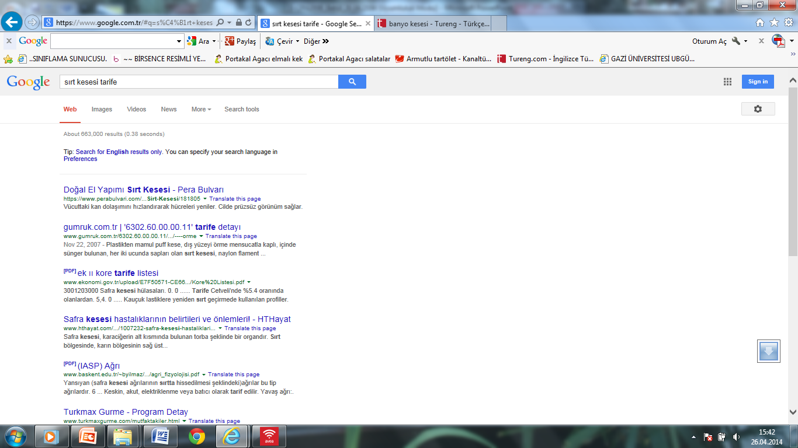

SINIFLAMANIN BAŞLIĞINDA AÇIKÇA YER ALMAYAN BİR ÜRÜNÜN KODUNUN BELİRLENMESİ ÖRNEK-BANYO KESESİ
Banyo kesesinin ürün kodunu CPA’de ya da ilişkili bir başka sınıflama aracılığıyla bulamadım.
Arama motorunda;
Sırt kesesi tarife
Bath glove hs code

Slide 21
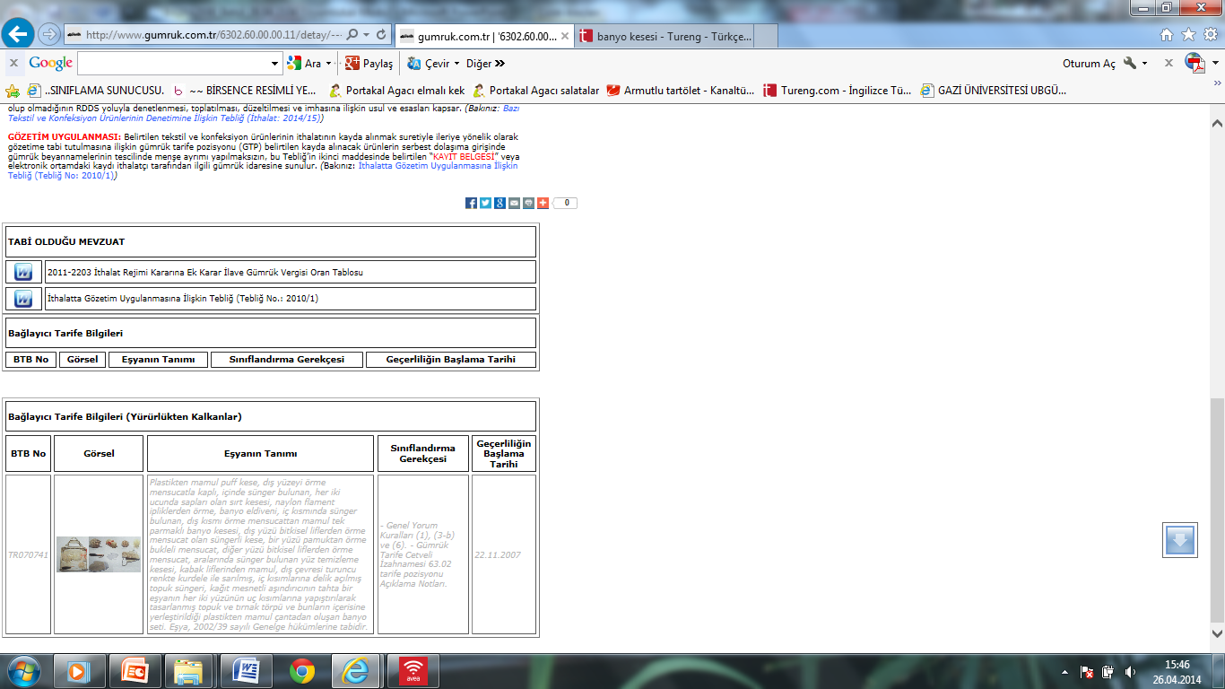
SINIFLAMANIN BAŞLIĞINDA AÇIKÇA YER ALMAYAN BİR ÜRÜNÜN KODUNUN BELİRLENMESİ ÖRNEK-BANYO KESESİ
GTİP 2006 | 630260000011
Plastikten mamul puff kese, dış yüzeyi örme mensucatla kaplı, içinde sünger bulunan, her iki ucunda sapları olan sırt kesesi, naylon flament ipliklerden örme, banyo eldiveni, iç kısmında sünger bulunan, dış kısmı örme mensucattan mamul tek parmaklı banyo kesesi, dış yüzü bitkisel liflerden örme mensucat olan süngerli kese, bir yüzü pamuktan örme bukleli mensucat, diğer yüzü bitkisel liflerden örme mensucat, aralarında sünger bulunan yüz temizleme kesesi, kabak liflerinden mamul, dış çevresi turuncu renkte kurdele ile sarılmış, iç kısımlarına delik açılmış topuk süngeri, kağıt mesnetli aşındırıcının tahta bir eşyanın her iki yüzünün uç kısımlarına yapıştırılarak tasarlanmış topuk ve tırnak törpü ve bunların içerisine yerleştirildiği plastikten mamul çantadan oluşan banyo seti. Eşya, 2002/39 sayılı Genelge hükümlerine tabidir.

Slide 22
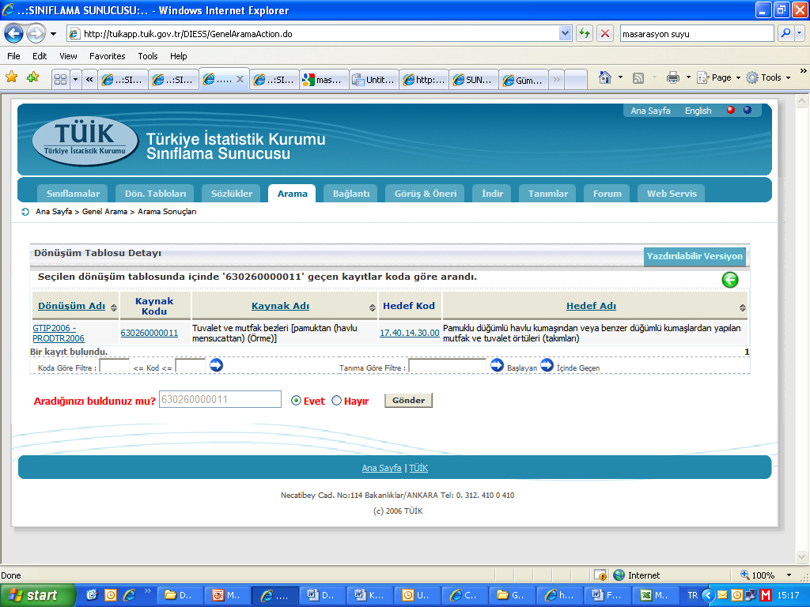
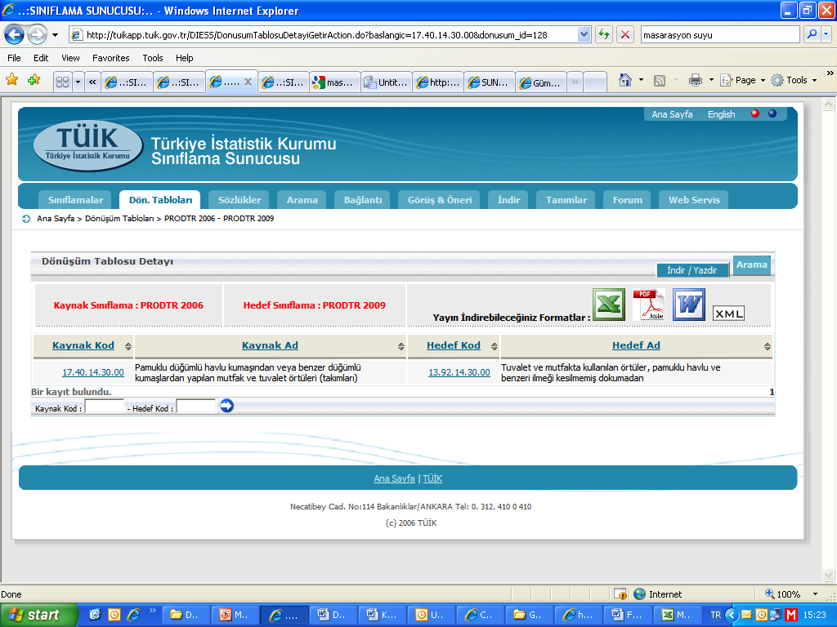

SINIFLAMANIN BAŞLIĞINDA AÇIKÇA YER ALMAYAN BİR ÜRÜNÜN KODUNUN BELİRLENMESİ ÖRNEK-BANYO KESESİ
GTİP 2006-PRODTR 2006 dönüşümü
13.92.14.30.00
Tuvalet ve mutfakta kullanılan örtüler, pamuklu havlu ve benzeri ilmeği kesilmemiş dokumadan
PRODTR
2009
13.92.14
PRODTR 2006-PRODTR 2009 dönüşümü
CPA
2008
Tuvalet ve mutfakta kullanılan örtüler

Slide 23
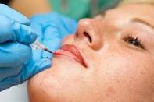
GİRİŞİMİN ÜRÜN VE HİZMETLERİNİN KODLANMASI
Girişimimiz güzellik salonu işletiyor.
96.02.11 Kuaförlük hizmetleri
96.02.13 Manikür ve pedikür hizmetleri
96.02.19 Epilasyon hizmetleri

Slide 24

Girişimimiz lokantacılık yapıyor.
56.10.11 Lokantalarda yemek sunum hizmetleri
56.10.12 Gemilerde ve trenlerde yemek sunum hizmetleri
56.10.13 Selfservis dönerciler (oturacak yerleri olan)
56.10.19 Selfservis dönerciler (oturacak yerleri olmayanlar)

Slide 25

Girişimimiz meyve suyu imalatı yapıyor.
10.32.11 %100 Domates suyu
10.32.12 %100 portakal suyu
10.32.15 %100 üzüm suyu
11.07.19 Nektar – meyve suyu

